Slide 1
PROCESNI BRODSKI SUSTAVI
Sveučilište u Rijeci
Pomorski fakultet
Diplomski studij: Brodostrojarstvo i tehnologija pomorskog prometa
God./Sem.: 2/3
Izvoditelj: doc. dr. sc. Radoslav Radonja.

Slide 2
Sadržaj
Uvod
Razvoj i definiranje procesnih brodskih sustava prema općoj teoriji sustava
Određivanje čimbenika koji utječu na odabir sustava i njegovu pouzdanost
Obrasci za definiranje sustava
Metode odabira procesnog sustava sa stanovišta eksploatacije i utroška energije
Metoda odabira procesnog sustava s ekološkog stanovišta (primjer sustava obrade ispušnih plinova u procesu proizvodnje energije na brodu)
Upravljanje, nadzor i kontrola procesnih sustava na brodu
Procesni brodski sustavi na potpuno automatiziranom brodu

Slide 3
Uvod
Informacija – fenomen u kojem nije do kraja dobro definirano koliko vrijedi onome komu se donosi.
Informacija ima karakteristike interakcije.
  fizička interakcija – događa se u živoj i neživoj prirodi iako je karakteristika nežive prirode (npr. strojevi, hidraulični uređaji, …)
  informacijska interakcija – karakteristika je samo žive prirode
  osjećajna
  parapsihološka
  Informacijske interakcije: slijedne i odložive

Slide 4
Uvod
Slijedne informacijske interakcije:
  refleksne (npr. odmicanje ruke u doticaju s vrelom površinom)
  svjesne (npr. po dojavi o požaru svjesnu uzmicanje)
  Odložive informacijske interakcije:
    nesvjesne (genetičke – zapisane u genima i psihofizičke – zapisane u ljudskoj psihi)
    Kognitivne (umne), (psihološke, sociološke, tehnološke, …)
    Predmet proučavanja:
    TEHNOLOŠKE UMNE ODLOŽIVE INFORMACIJSKE INTERAKCIJE

Slide 5
Uvod
Sustav je onaj dio sveukupnosti koji nas izravno zanima.
U tehnološkim sustavima može se definicija ograničiti na:
Sustav je skup elemenata povezanih tako da obavljaju neku aktivnost ili neki postupak (čine procesnu shemu) težeći pri tom zajedničkom cilju (ciljevima) i postupajući s podacima i/ili energijom i/ili materijom u nekom vremenskom razdoblju tako da bi proizveo informaciju i/ili energiju i/ili materiju.
Sustav je uspješan kada je tako dobro uređen da se može sam održavati u granicama svojih karakteristika i opire se promjenama (homeostaza sustava).

Slide 6
Uvod
Tehnologija – kolokvijalno, pojam se povezuje uz pripremu rada stroja (‘ono što je neposredno iza stroja’)
U kontekstu sustava:
Tehnologija je znanost o posebnoj klasi sustava u kojima se istražuje i izgrađuje alternativni ambijent prirodnom (npr. kako napraviti stroj ili kuću)
Tehnološki sustav nastaje kao rezultat istraživanja tehnologije odnosno kao rezultat znanja u tehnologiji.

Slide 7
Uvod
Informacija – je znakovni (simbolički) izraz promjene ponašanja jednog sustava koji uzrokuje promjenu ponašanja drugog sustava ili promjenu odnosa između njih.
Podatak - je znakovni (simbolički) izraz promjene ponašanja jednog sustava koji ne uzrokuje promjenu ponašanja drugog sustava ili promjenu odnosa između njih, ali se pamti u oba sustava ili u jednom od njih.
Podatak može prijeći u informaciju i obrnuto!
Sustav 1
Sustav 2
Informacijsko vrelo
Informacijski uvir

Slide 8
Uvod
Proces
– serija aktivnosti ili koraka poduzetih kako bi se ostvario određeni ishod
– serija mehaničkih ili kemijskih operacija koje se izvode ‘na nečemu’ u svrhu proizvodnje, promjene ili očuvanja ‘nečega’
Osjetilo – omogućuje prijelaz iz nezamjetljive u zamjetljivu veličinu (parametar)
Pretvornik – omogućuje pretvorbu zamjetljive veličine u mjerljivu

Slide 9
Uvod
Razlučivanje je jednoznačno utvrđivanje promjene vrijednosti neke veličine.
(Pojam je povezan uz točnost mjerenja – iako se veličina u procesu može mijenjati kontinuirano, informaciju predstavlja samo ono što uzrokuje promjenu ponašanja.)
S kojom točnošću se mora mjeriti promjena na informacijskom vrelu kako bi se mogla reproducirati odgovarajuća krivulja promjene u informacijskom uviru?
Ova točnost pretvorbe služi u svrhu informacijske obrade toka promatranog procesa.
Za donošenje odluke o potrebnoj točnosti pretvorbe, odnosno razini razlučivanja, neophodno je dobro poznavanje samog procesa (zavisi o promatranom procesu).
Za točnost mjerenja određuje se i područje tolerancije (+/-) unutar kojeg se sve izmjere očitavaju kao ista vrijednost.

Slide 10
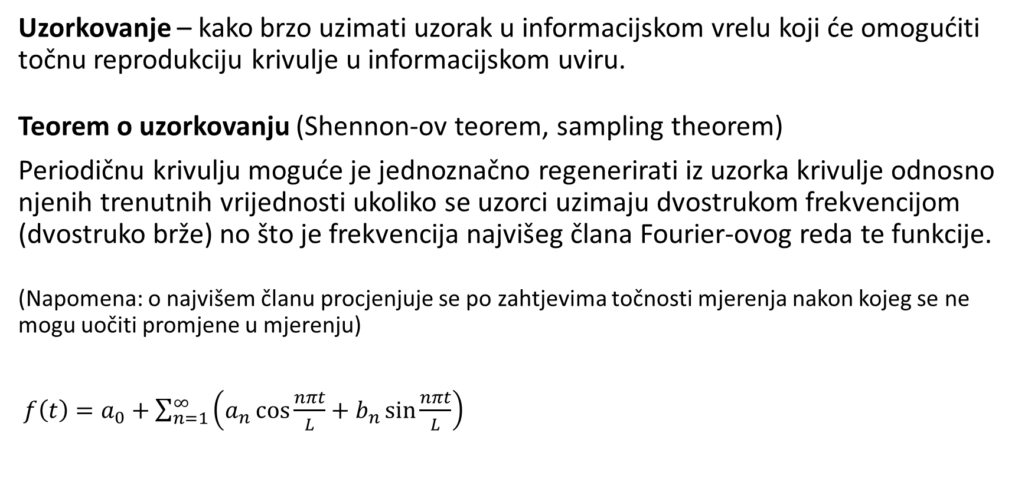
Uvod
Uzorkovanje – kako brzo uzimati uzorak u informacijskom vrelu koji će omogućiti točnu reprodukciju krivulje u informacijskom uviru.
Teorem o uzorkovanju (Shennon-ov teorem, sampling theorem)
Periodičnu krivulju moguće je jednoznačno regenerirati iz uzorka krivulje odnosno njenih trenutnih vrijednosti ukoliko se uzorci uzimaju dvostrukom frekvencijom (dvostruko brže) no što je frekvencija najvišeg člana Fourier-ovog reda te funkcije.
(Napomena: o najvišem članu procjenjuje se po zahtjevima točnosti mjerenja nakon kojeg se ne mogu uočiti promjene u mjerenju)
$f\left(t\right)=a_{0}+\sum_{n=1}^{∞}{\left(a_{n}\cos{\frac{nπt}{L}}+b_{n}\sin{\frac{nπt}{L}}\right)}$

Slide 11
Uvod
Kodiranje – je pridjeljivanje jednog skupa simbola drugom skupu simbola po nekim utvrđenim pravilima.
Kodiranje se vrši kako bi se lakše procesirale informacije.
Binarna kodna osnova – kodna osnova s „n” binarnih kodnih elemenata - 2^{n} simbola za n=6 2⁶ = 64 simbola
Kad je utvrđeno kojoj skupini simbola treba pridružiti skupinu binarnih simbola onda možemo definirati kodnu osnovu.
Prijenos jednog binarnog stanja znači prijenos 1 bita informacije.
Brzina prijenosa signala: 1 baud = 1 signal/ 1 sekundi
Brzina prijenosa informacija: 1 bit/sekundi
Hijerarhija podataka: PRIRODNI i STROJNI
PRIRODNI: bit, character, word, record, file
STROJNI: bit, byte, field, block, disc

Slide 12
Uvod
Znak – standardizirana misaona tvorevina kojoj je pridodano značenje
Signal – fizička pojava koja može prenositi znakove
Elektromagnetski val – jedini medij (fizička pojava) kojom se može na jednom mjestu prihvatiti informaciju, memorirati ju, ponovno ju preuzeti iz memorije i prenijeti na bilo koju točku na Zemlji gdje se ponovno može pohraniti, preuzeti i ponovno vratiti, a sve bez napuštanja tog medija
Realno vrijeme – vremenski razmak unutar kojeg treba ostvariti odzivnu informaciju na informaciju preuzetu iz procesa kako bi se moglo pravodobno utjecati na tok odvijanja procesa.
Kanal – s gledišta prijenosa signala predstavlja kombinaciju medija i uređaja koja može prihvatiti informaciju u jednoj točki i isporučiti je u nekoj drugoj.
(Pojmovi: širina frekventnog pojasa, snaga šuma, kapacitet kanala, …)

Slide 13


Uvod
razlučivanje +
uzorkovanje
proces
osjetilo
pretvornik
kodiranje
memorija
multipleks
izlaz
veličina (parametar) u procesu koju pratimo
promjenu veličine pretvaramo u osjetljivu (fizičku) promjenu
pretvaramo u osjetljivu (fizičku) promjenu u električni signal (analogni)
na dobivenu krivulju primjenjujemo:
n-bitno razlučivanje i teorem o uzorkovanju
binarna kodna osnova s ‘n’ elemenata i svakom uzorku dodijeli se jedan simbol
osim simbola unosi se i vrijednost frekvencije kojom je nastao

Slide 14
Pitanja za raspravu
Kako promjenu ponašanja jednog sustava pretvoriti u informaciju?
Npr. Kako promjenu neke veličine (temperature ili tlaka) u nekom sustavu pretvoriti u informaciju?
Kako prenijeti informaciju do udaljenog sustava?
Navedite primjer u kojem podatak može prijeći u informaciju i obrnuto?
Kojim medijem prenijeti informaciju, a da se povratno može reagirati u ‘realnom vremenu’?
Na koji način osigurati točnost prijenosa?
Na koji način se u informacijskom uviru može reproducirati promjenu određene veličine iz informacijskog vrela?
Objasnite pojmove: parametar u procesu, osjetnik, pretvornik, uzorkovanje, razlučivanje, kodiranje?

Slide 15
1. Razvoj i definiranje procesnih brodskih sustava prema općoj teoriji sustava
Prirodna i informacijska hijerarhija
U prirodi je gotovo sve u hijerarhijskim odnosima.
Koncept hijerarhije bitan je u razvoju gospodarskih sustava (upravljačka hijerarhija).
Informacije na razini procesa su informacijske hijerarhije, a njima se ostvaruje fizička cjelina (odnosno, moraju izazvati promjenu ponašanja do fizičke radnje).
Informacijska hijerarhija je važan i nužan pojam s gledišta uspostavljanja tehnoloških sustava.

Slide 16
1. Razvoj i definiranje procesnih brodskih sustava prema općoj teoriji sustava
Izomorfizam i homomorfizam sustava
Izomorfizam sustava znači da dva sustava imaju jednako ponašanje, te se na poopćenoj razini mogu izjednačiti.
U tom slučaju sustavi imaju jednaku strukturu i programe i za njih vrijede jednake jednadžbe.
Homomorfizam sustava znači da je sustav pojednostavljenje drugog sustava s kojim se uspoređuje.
Ako sustav Z’’ predstavlja homomorfnu sliku sustava Z’ to znači da predstavlja njegovo pojednostavljenje. Dakle, Z’’ se u glavnim karakteristikama ponaša jednako kao Z’ ali na poopćenoj razini, pri čemu ne moraju imati uopće iste veličine.
Homomorfna slika znači da se koristi poopćena varijabla u pojednostavljenom sustavu.

Slide 17
1. Razvoj i definiranje procesnih brodskih sustava prema općoj teoriji sustava
Klasifikacija sustava po postanku i utjecaju čovjeka
Čovjek je prirodno, društveno i tehnološko-stvaralačko biće.
Prirodni sustavi – nastaju bez čovjekovog utjecaja
Društveni sustavi – nastaju većim dijelom pod utjecajem čovjeka,
ali uključuju i veliki dio kako prirodnih tako i tehnoloških
elemenata i veza
Tehnološki sustavi – nastaju pod potpunim utjecajem čovjeka
uz ograničenja koje nameću prirodni i društveni sustavi.
Čovjek se za određeni sustav mora vezati samo onim atributima koje posjeduje za taj sustav.
prirodni
društveni
tehnološki
č

Slide 18
1. Razvoj i definiranje procesnih brodskih sustava prema općoj teoriji sustava
Tehnološki sustav
U tehnološkom sustavu nastaje brod. Dobro napravljeni brod, osim tehnoloških, mora zadovoljiti prirodne i društvene kriterije (ekološke i ekonomske).
Potencijali tehnološkog sustava:
Fizički – čovjek dijelom svojih fizičkih atributa ulazi u tehnološki sustav, no uključeni su i strojevi (oprema)
Kreativni – stvaralački elementi koji uključuju čovjekov potencijal, ali i sve elemente koji prenose informacije
Simbolički – stimulacijski elementi koji su povezani uz čovjekovu volju (moralna načela, društvene norme ponašanja, zakoni, …)

Slide 19
1. Razvoj i definiranje procesnih brodskih sustava prema općoj teoriji sustava
Razvoj tehnološkog sustava podrazumijeva razvoj svih potencijala sustava.
razvoj
fizički
kreativni
simbolički

Slide 20
1. Razvoj i definiranje procesnih brodskih sustava prema općoj teoriji sustava
Ekonomsko razumijevanje razvoja ne uključuje razvoj stvaralaštva, već se ono tretira kao roba (npr. kupnja licenci).
Fizički elementi mogu se kupiti (npr. brod).
Sa stvaralačkim elementima to nije tako, ipak pribavljaju se različitim načinima (događa se npr. „odljev mozgova”).
Simbolički elementi stoje svakoj zemlji na raspolaganju, no treba ih izgraditi.

Slide 21
1. Razvoj i definiranje procesnih brodskih sustava prema općoj teoriji sustava
Povezivanje tijeka informacija
Područje tehnološkog sustava
Informacijsko područje
Dokumentacijsko područje
Područje elektroničkog digitalnog signala
preslikavanje

Slide 22
1. Razvoj i definiranje procesnih brodskih sustava prema općoj teoriji sustava
Teorije sustava
Formalizacija – znači primjenu izgrađenih metodologija i rigoroznost u postupanju
Pojam jest povezan s problemom objašnjivosti, jer ako se nešto može objasniti može se i formalizirati.
Generalizacija – znači poopćavanje
Povećanje razine generalizacije (poopćavanja) znači smanjenje promjenjivog sadržaja i usmjeravanje prema matematičkom.
Teorija sustava interdisciplinarna je znanost koja se bavi opisivanjem te objašnjavanjem zakonitosti postanka, razvoja, organizacije i ponašanja sustava. Cilj joj je stvaranje metoda i reda u proučavanju i rješavanju problema, što se postiže razvojem apstraktnog sustava, koji nastaje kao rezultat matematičkog opisa stvarnog sustava.
Opća teorija sustava u najširem smislu odnosi se na prikupljanje općenitih koncepata, načela, alata, problema, metoda i tehnika povezanih sa sustavima. Opća teorija sustava zasniva se na kibernetici.

Slide 23
1. Razvoj i definiranje procesnih brodskih sustava prema općoj teoriji sustava
Tipovi teorije sustava:
Posebne teorije - orijentirane na pojedine discipline (područja, sustave) (npr. strojarski, električni, ekonomski, društveni, … i dr. sustavi – bave se isključivo osobinama unutar pojedine discipline)
Poopćene teorije – objedinjuju neke od posebnih teorija za određene različite discipline čiji se sadržaj može preklapati u nekim elementima (pri tom određene klase ne moraju biti analogne već izomorfne)
Opće teorije sustava – prepoznaju se po tomu što zadovoljavaju tri osnovna svojstva:
  Mogu se primijeniti na sve ograničene (konačne) sustave
  Odražavaju fundamentalna sustavna obilježja zajednička svim sustavima
  Sadržavaju opća metodička načela
Integrirane opće teorije sustava – matematičke teorije sustava

Slide 24
1. Razvoj i definiranje procesnih brodskih sustava prema općoj teoriji sustava
Tip 4 – integrirane opće teorije, matematičke teorije apstraktnih sustava
Periodična integracija gdje je to moguće
Porast generalizacije i smanjivanje promjenjivog sadržaja
Periodična integracija općih teorija sustava
Tip 3 – opće teorije sustava koje znače poopćavanje svojstava i mogućnost primjene na sve ograničene sustave
Daljnje poopćavanje teorija tipa 2
Tip 2 – poopćene teorije sustava koje zahvaćaju više disciplina
Poopćavanje teorija tipa 1
Tip 1 – specijalne teorije sustava u pojedinim disciplinama

Slide 25
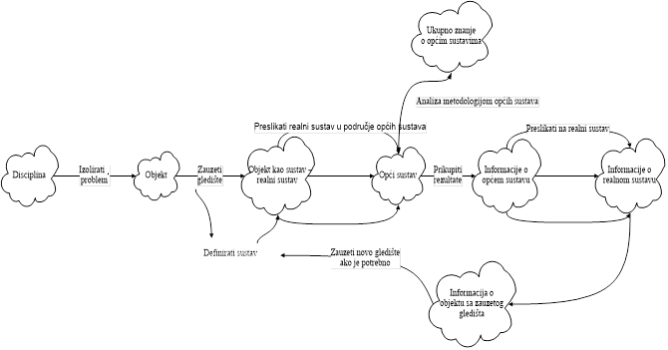
1. Razvoj i definiranje procesnih brodskih sustava prema općoj teoriji sustava
Odnos opće teorije sustava prema drugim disciplinama

Slide 26
1. Razvoj i definiranje procesnih brodskih sustava prema općoj teoriji sustava
Osnovni koncept sustava (definiranje sustava na objektu s određenog gledišta)
Osnovna epistemološka pretpostavka u općoj teoriji sustava jest činjenica da se 'objekt istraživanja' ne može poznavati niti u njegovoj potpunoj jednostavnosti niti u potpunoj kompleksnosti.
U empirijskoj znanosti ono što nije pod razmatranjem smatra se okolinom objekta.
Pri tom se pristupa promatranju ili mjerenju vrijednosti određenih veličina koje se vežu uz određene atribute objekta, a te vrijednosti mogu biti numeričke i nenumeričke prirode.
Samim mjerenjem ili promatranjem u obzir se uzima i prostorno vremenska odrednica (specifikacija vrijeme – prostor).
Točnost i učestalost (frekvencija) bilježenja izabranih veličina predstavlja razinu prostorno-vremenske rezolucije ili razinu razlučivanja.
(Za neke veličine vremenska i/ili prostorna specifikacija potpuno su nebitne, tj. u potpunosti je moguće da aktivnost sustava nije direktna posljedica mjerenja ili promatranja, npr. ako su izabrane veličine statističke prirode, aktivnost se može odnositi na neko procesiranje podataka u okviru klase sustava.)

Slide 27
1. Razvoj i definiranje procesnih brodskih sustava prema općoj teoriji sustava
Ako su veličine izabrane i ako je svakoj dodijeljena razina razlučivanja, tada je njihova vrijednost matrica, tj. varijacija vrijednosti veličine u vremenu (počevši od t=0), koja se naziva aktivnost sustava.
Dakle, aktivnost sustava jest kontinuirani prikaz nečega od čega se uzimaju uzorci, gdje se rezolucijom određuje broj točaka, a iz rezultata se određuju vremenski nepromjenjivi odnosi tih veličina.
Promatranjem aktivnosti sustava pokušavaju se, zapravo odrediti one relacije između promatranih veličina koje su zadovoljene tijekom čitavog vremenskog intervala.
Te relacije su vremenski nepromjenjive ili vremenski invarijantne relacije, a promatranjem se nastoje utvrditi svojstva koja ih određuju i način na koji su one sastavljene od jednostavnijih relacija.

Slide 28
1. Razvoj i definiranje procesnih brodskih sustava prema općoj teoriji sustava
Osnovna obilježja sustava su:
skup veličina koje se promatraju
razina razlučivanja
vremenski invarijantne relacije i
svojstva koja određuju te relacije.
Jednom kad je definiran sustav na objektu, on na neki način prestaje biti objekt i postaje objektom koji je ograničen s obzirom na zauzeto gledište.

Slide 29
1. Razvoj i definiranje procesnih brodskih sustava prema općoj teoriji sustava
Ponašanje sustava
Ponašanje sustava jest partikularna vremensko invarijantna relacija određena za skup veličina pri određenoj razini odlučivanja, a zasnovana na uzorcima određenog obrasca.
Postoji onoliko mnogo ponašanja sustava koliko ima vremenski invarijantnih relacija između promatranih veličina.
Ukoliko se sustav promatra kroz dovoljno dugi vremenski period, moguće je (ukoliko se to želi) povezati svako ponašanje (relaciju) s vjerojatnošću njenog pojavljivanja.

Slide 30
1. Razvoj i definiranje procesnih brodskih sustava prema općoj teoriji sustava
Osnovni tipovi ponašanja sustava:
permanentno ili realno ponašanje sustava koje je definirano apsolutnim odnosima (relacijama) koje su definirane u cijelom vremenskom intervalu aktivnosti
relativno permanentno ili poznato ponašanje sustava koje je definirano relativnim odnosima koji su zadovoljeni svugdje unutar određenih aktivnosti, odnosno: kada je aktivnost definirana onda relacija unutar nje mora biti sadržana, te je upravo ovo ponašanje ono od izravnog zanimanja (interesa) istraživanja
povremeno ili lokalno ponašanje sustava predstavlja relacije koje su zadovoljene unutar jednog dijela određene aktivnosti, a sastavni je dio relativno permanentnog ponašanja sustava.

Slide 31
1. Razvoj i definiranje procesnih brodskih sustava prema općoj teoriji sustava
Organizacija sustava
Organizacija sustava jest skup svih svojstava sustava koja proizvode ponašanje sustava.
Organizacija sustava može se podijeliti na:
Strukturu sustava – vremenski konstantan i nepromjenjivi dio i
Programe – promjenljivi dio koji u svakom trenutku t prikazuje stanje sustava

Slide 32
1. Razvoj i definiranje procesnih brodskih sustava prema općoj teoriji sustava
Struktura sustava
Struktura sustava je onaj dio organizacije koji ostaje permanentan, utvrđen ili konstantan i čini osnovu za permanentno ili relativno permanentno ponašanje.
  Realna struktura je osnova za permanentno ponašanje, a predstavlja onaj dio koji u stvarnosti nikad nije moguće u potpunosti prepoznati u sustavu koji se promatra
  Hipotetička struktura je dio strukture koji je dokučiv i predstavlja osnovu za relativno permanentno ponašanje.
  Pretpostavka je da se sustav ne mijenja promatranjem.
  Svaki sustav se sastoji od elemenata koji imaju svoje elemente sve do razine na kojoj više nema smisla prepoznavati elemente, pa se dalje ne vrši raščlamba (razvrstavanje po razinama).
  Na primjer, razvrstavanje do razine čovjeka za tehnološke sustave (daljnje razvrstavanje podsustava unutar čovjeka proučava medicina).

Slide 33
1. Razvoj i definiranje procesnih brodskih sustava prema općoj teoriji sustava
UC struktura (sveukupnost raščlambe i veza/spona – engl. Universe of discourse and Couplings)
Sveukupnost raščlambe jest skup svih elemenata koji čine sustav.
Promatranjem sustava kao cjeline razvidno je da se svaki sustav može rastaviti (razvrstati / dekomponirati) na elemente (podsustave) od kojih svaki predstavlja zasebni sustav s ponašanjem (vremenski invarijantnim relacijama) prema zakonitostima tog sustava.
Veza/spona između dva elementa je skup svih zajedničkih izvanjskih veličina.
To može biti izlaz iz jednoga i ulaz u drugi element, ali može biti i dvostrana veza.
Slično kao kod strukture i veze mogu biti:
  Realne veze/spone – one koje su valjane tijekom cijelog vremenskog intervala za bilo koju aktivnost sustava
  Hipotetičke veze/spone – one koje su valjane bilo gdje unutar pojedine aktivnosti sustava (vrijede tijekom određene aktivnosti sustava)

Slide 34
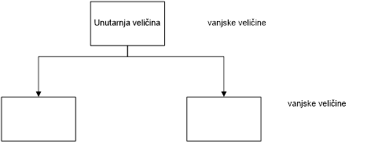
1. Razvoj i definiranje procesnih brodskih sustava prema općoj teoriji sustava
ST struktura (sveukupnost stanja i prijelaza – engl. State – Transition )
Stanje sustava - skup svih trenutnih vrijednosti svih veličina u sustavu, vanjskih i unutarnjih (unutarnje veličine sustava ne mogu se promatrati izvan sustava).
Unutarnje stanje sustava - skup svih trenutnih vrijednosti svih unutarnjih veličina sustava (mogu se zapaziti unutar sustava).
Ako se element raščlani na nižu razinu moguće je primijetiti vanjske veličine koje se na višoj razini nisu mogle uočiti. Te unutarnje veličine raščlambom su postale vanjske veličine i tu se zapažaju.
Prijelaz je promjena jednog stanja u drugo.
Prijelaz može i ne mora biti probabilistički interpretiran!
Napomena! ‘Okolina’ – uključuje čovjeka.
‘Okoliš’ – ne uključuje čovjeka.

Slide 35
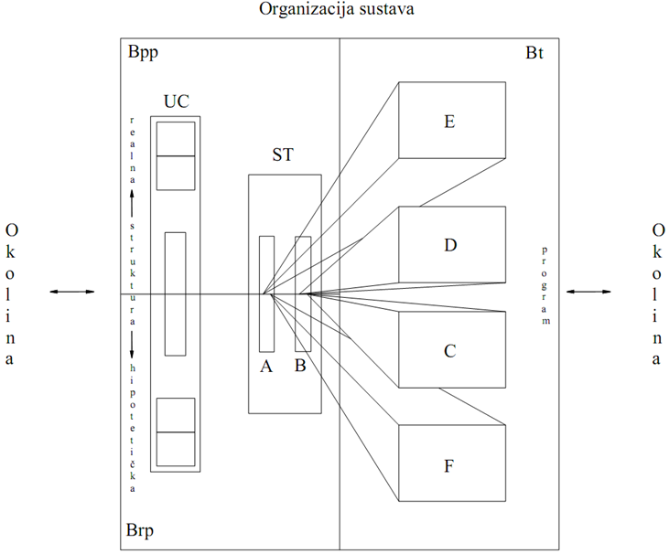
1. Razvoj i definiranje procesnih brodskih sustava prema općoj teoriji sustava
Klir-ova paradigma (obrazac)
Gdje je:
UC - oznaka za sveukupnost raščlambe i spona
(engl. universe of discourse and couplings),
ST - oznaka za stanja i prijelaze
(engl. state – transition),
Bpp- osnova za permanentno ponašanje,
Brp - osnova za relativno permanentno ponašanje
Bt - osnova za povremeno ponašanje.
A,B – utvrđeni programi
C, D, E, F – prijelazi između nizova stanja

Slide 36
1. Razvoj i definiranje procesnih brodskih sustava prema općoj teoriji sustava
Programi
Programi su onaj dio organizacije koji je promjenjiv i koji u svakom trenutku „t“ predstavlja trenutno stanje sustava, skup nekih drugih stanja i skup prijelaza iz trenutnog stanja u stanja koja se razmatraju u vremenu.
Razlikuju se tri vrste programa:
kompletni programi – obuhvaćaju sva stanja i prijelaze između njih
potprogrami – obuhvaćaju trenutno stanje i jedan podskup svih mogućih prijelaza
trenutni programi – obuhvaćaju trenutno stanje zajedno sa svim prijelazima iz tog stanja.

Slide 37
1. Razvoj i definiranje procesnih brodskih sustava prema općoj teoriji sustava
Zavisne i nezavisne veličine sustava
Nezavisne veličine se mijenjaju nezavisno o promatranom sustavu, a mijenjanje je posljedica promjena u okolini (okruženju) sustava. One uzrokuju događaje u sustavu ali su nastale izvan sustava.
Zavisne veličine su one koje ovise o samom sustavu i mijenjaju se zavisno o promatranom sustavu.
Iz toga je razvidno da se sustav može kontrolirati izvana na način da se kontroliraju nezavisne varijable i u tom slučaju postaje kontrolirani sustav.
Analogno navedenom, veličine zavisne samo o promatranom sustavu ne mogu se kontrolirati iz okruženja, te je sustav neutralan s obzirom na promjene izvana, što ukazuje na važnost određivanja granica promatranog sustava:
Sve elemente iz okoline koji se mogu izolirati s gledišta s kojeg se definira sustav treba uključiti u sam sustav.
Napomena! Pri tom treba uzeti u obzir da se takvim uključivanjem ne naruše sustavi iz okoline.

Slide 38
1. Razvoj i definiranje procesnih brodskih sustava prema općoj teoriji sustava
Sustav može sadržati beskonačno mnogo elemenata, te se za jasno definiranje mora utvrditi:
objekt istraživanja
odrediti gledište
definirati veličine koje će se promatrati i
na kojoj razini razlučivosti će se one promatrati (pri tom se uzima u obzir i frekvencija uzimanja uzoraka).
Sustav se može definirati s četiri osnovna svojstva:
promatrani skup veličina,
razina razlučivanja,
vremenski invarijantne relacije između promatranih veličina, te
karakteristike (svojstva) koje određuju te relacije.
Iz toga je moguće razlučiti kakvo će biti njegovo ponašanje s određenog točno utvrđenog gledišta.

Slide 39
1. Razvoj i definiranje procesnih brodskih sustava prema općoj teoriji sustava
Temeljne definicije za istraživanje sustava (Klir-ov obrazac)
Sustav je skup promatranih veličina s odgovarajućom razinom razlučivanja
Sustav je skup vremenskih promjena veličina koje se promatraju, (aktivnost)
Sustav je dani vremenski nepromijenjeni odnos između trenutnih i/ili prošlih i/ili budućih vrijednosti promatranih veličina, (ponašanje sustava)
Sustav je dani skup elemenata, njihovog permanentnog ponašanja i skup spona među elementima i između elemenata i okoline, (UC struktura)
Sustav je skup stanja i skup prijelaza između tih stanja, (ST struktura)
Sustav je definiran bilo kojom kombinacijom navedenih definicija.
Procesni brodski sustavi mogu se definirati primjenom opće teorije sustava na način da se za svaki sustav prikaže UC i ST struktura.

Slide 40
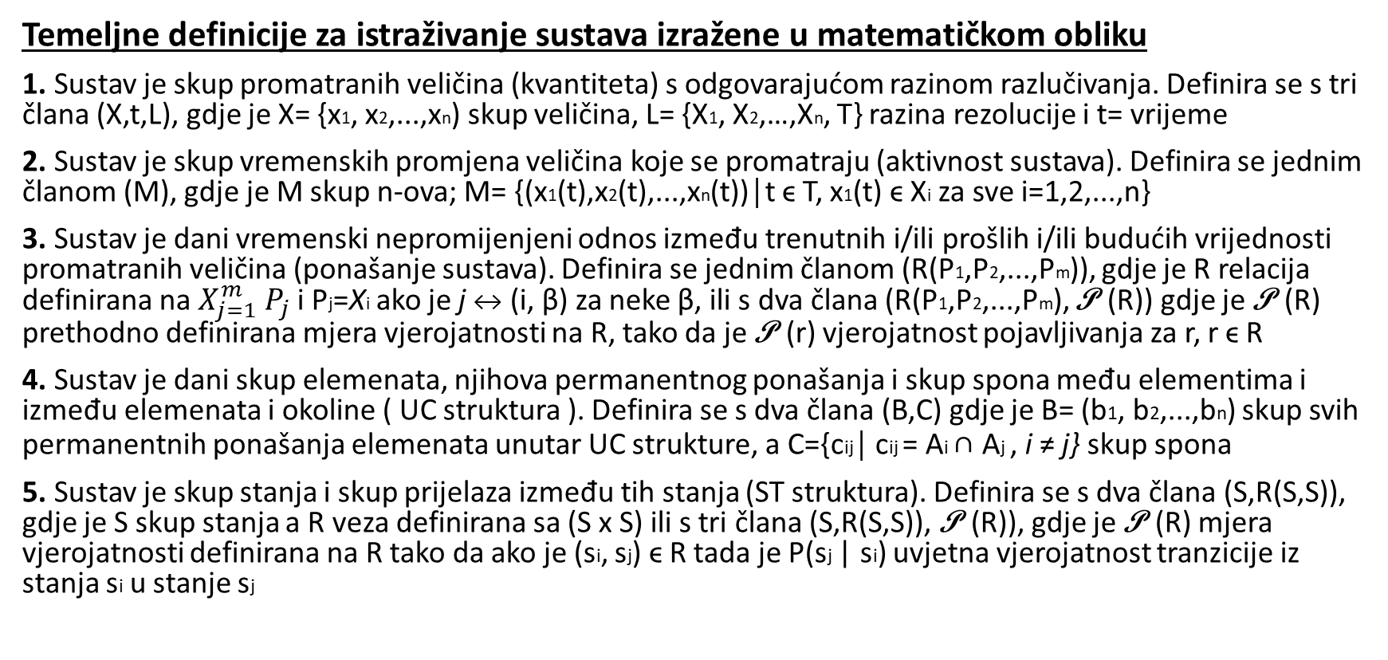
1. Razvoj i definiranje procesnih brodskih sustava prema općoj teoriji sustava
Temeljne definicije za istraživanje sustava izražene u matematičkom obliku
1. Sustav je skup promatranih veličina (kvantiteta) s odgovarajućom razinom razlučivanja. Definira se s tri člana (X,t,L), gdje je X= {x1, x2,...,xn) skup veličina, L= {X1, X2,…,Xn, T} razina rezolucije i t= vrijeme
2. Sustav je skup vremenskih promjena veličina koje se promatraju (aktivnost sustava). Definira se jednim članom (M), gdje je M skup n-ova; M= {(x1(t),x2(t),...,xn(t))│t ϵ T, x1(t) ϵ Xi za sve i=1,2,...,n}
3. Sustav je dani vremenski nepromijenjeni odnos između trenutnih i/ili prošlih i/ili budućih vrijednosti promatranih veličina (ponašanje sustava). Definira se jednim članom (R(P1,P2,...,Pm)), gdje je R relacija definirana na $X_{j=1}^{m}$ $P_{j}$ i Pj=Xi ako je j ↔ (i, β) za neke β, ili s dva člana (R(P1,P2,...,Pm), P (R)) gdje je P (R) prethodno definirana mjera vjerojatnosti na R, tako da je P (r) vjerojatnost pojavljivanja za r, r ϵ R
4. Sustav je dani skup elemenata, njihova permanentnog ponašanja i skup spona među elementima i između elemenata i okoline ( UC struktura ). Definira se s dva člana (B,C) gdje je B= (b1, b2,...,bn) skup svih permanentnih ponašanja elemenata unutar UC strukture, a C={cij│ cij = Ai ∩ Aj , i ≠ j} skup spona
5. Sustav je skup stanja i skup prijelaza između tih stanja (ST struktura). Definira se s dva člana (S,R(S,S)), gdje je S skup stanja a R veza definirana sa (S x S) ili s tri člana (S,R(S,S)), P (R)), gdje je P (R) mjera vjerojatnosti definirana na R tako da ako je (si, sj) ϵ R tada je P(sj | si) uvjetna vjerojatnost tranzicije iz stanja si u stanje sj

Slide 41
1. Razvoj i definiranje procesnih brodskih sustava prema općoj teoriji sustava
Određivanje granica sustava
To je početna operacija poslije koje slijedi raščlamba sustava, i ona znači prepoznavanje objekta kao sustava.
Određivanje granica sustava prema pitanjima:
1. Je li promatrani objekt (pojava) bitan (relevantan) za postizanje ciljeva (funkcije) sustava?
2. Je li promatrani objekt (pojava) pod kontrolom sustava?
Mogućnosti odgovora na pitanja |  |  | Status objekta
1. | Da | Ne | Objekt pripada okolini sustava
2. | Da | Da | Objekt pripada sustavu
3. | Ne | - | Objekt nije zanimljiv za analizu ili je nebitan za sustav
4. | - | Ne | Objekt je nevažan element okoline sustava

Slide 42
1. Razvoj i definiranje procesnih brodskih sustava prema općoj teoriji sustava
Grafički prikazi UC i ST strukture
UC i ST strukture su modeli ponašanja koji igraju važnu ulogu u postavljanju teorije sustava ali nipošto nisu jedini dostupni modeli koje se u teoriji sustava mogu razmatrati. grafički prikaz UC strukture sadrži elemente i spone te ponašanja pojedinih elemenata.
Simboli UC strukture:
      simbol elementa a j
      usmjerena veza
      veza koja uključuje istodobno ulaze i izlaze sustava - to nije povratna veza
      spona - njeno usmjeravanje nije definirano
a
j

Slide 43
1. Razvoj i definiranje procesnih brodskih sustava prema općoj teoriji sustava
Simboli ST strukture:
      simbol stanja S j
      simbol prijelaza
      oznaka ulaza je iznad simbola prijelaza (to znači kad stigne ulaz Ij onda se u sustavu prelazi iz jednog u drugo stanje
      izlazi se ne crtaju, oni su implicirani stanjem. Oj je izraz i crta se uz stanje
      oznaka vjerojatnosti prijelaza u probabilističkom sustavu
S
j
I
j
Sj / Oj
P
j

Slide 44
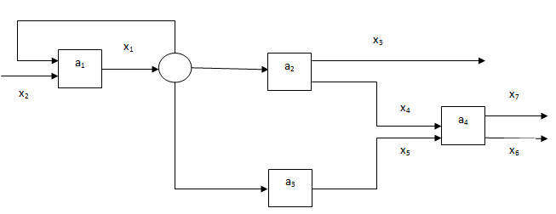
1. Razvoj i definiranje procesnih brodskih sustava prema općoj teoriji sustava
Grafički prikaz UC strukture sustava
Spone imaju svoj smjer, ali mogu biti i povratne i bez smjera, što je rijetkost i u tehnološkim kontroliranim sustavima takvih veza nema. Kao što je moguće vidjeti iz prikaza spona x₂ pripada i okolišu a₀ i elementu a₁ kao što x₂ ulazi u a₁, a₂ i a₃. Ispod grafičkog prikaza uvijek se razvija popis ponašanja svakog pojedinog objekta koji može biti tablica ili samo riječi. Iz te tablice vidi se postojanje zavisnosti, kako bi se dobila slika toga što se mijenja.

Slide 45
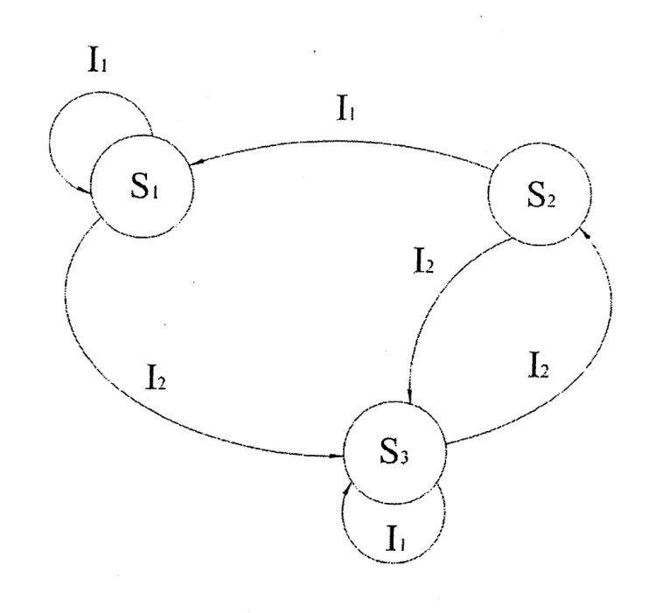
1. Razvoj i definiranje procesnih brodskih sustava prema općoj teoriji sustava
Grafički i tablični prikaz ST strukture sustava
Stanje prijelaza u sustavu je definirano. Ako je sustav u stanju S1 uz I2 prelazi u S3, ako je u stanju S2 preći će u stanje S3, a ako je u stanju S3 prelazi u S2. Ako je I1 ostaje u stanju S1, iz stanja S2, preći će u stanje S1, a ako je u stanju S3 ostaje u S3. To su dva izlaza i znamo što je sa stanjima kad se pojave ulazi.
↓ | S1 | S2 | S3
S1 | 1 | 1 | 0
S2 | 0 | 0 | 1
S3 | 1 | 1 | 1

Slide 46
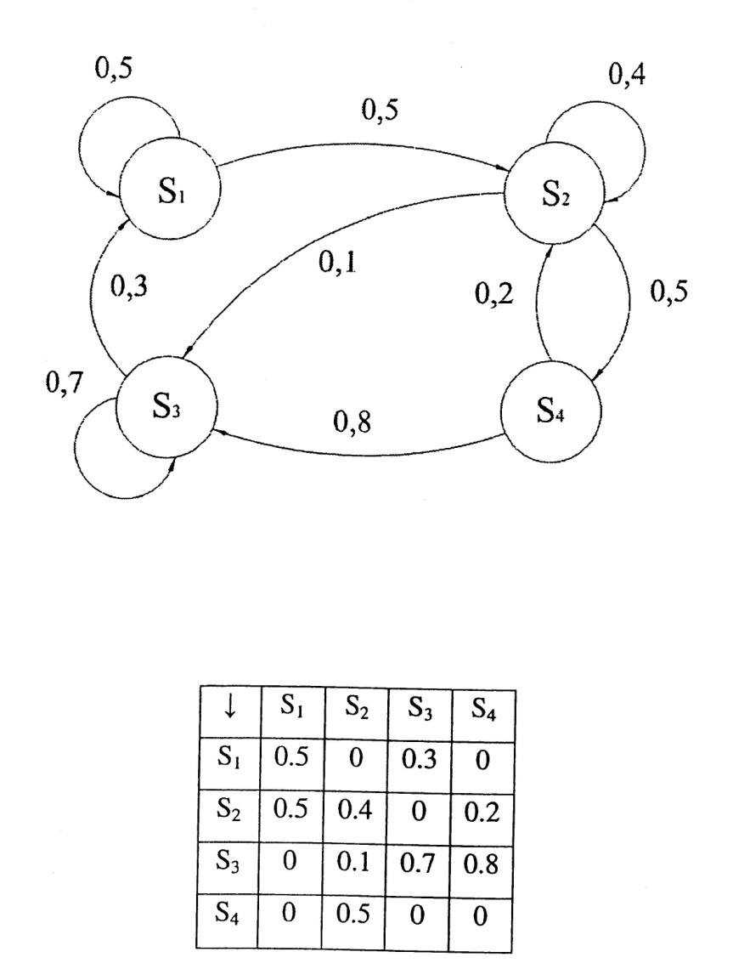
1. Razvoj i definiranje procesnih brodskih sustava prema općoj teoriji sustava
Tako se može redizajnirati rad. Za probabilistički sustav:
To se tablicom prikazuje:
Stanja i izlazi Ulaz | Stanja |  |  | Izlazi
 | S₁ | S₂ | S₃ | O₁ | O₂ | O₃
I₁ | S₁ | S₁ | S₃ | O₁ | O₁ | O₃
I₂ | S₃ | S₃ | S₂ | O₃ | O₃ | O₂

Slide 47
2. Određivanje čimbenika koji utječu na odabir sustava i njegovu pouzdanost
Teorija trikotiledona (Wymore)
Wymore prepoznaje tri skupa veličina koje zapravo sudjeluju u uspostavljanju sustava.
Teorija je vrlo prigodna za uspostavljanje novih sustava, za specifikaciju sustava koju postavlja onaj koji ga želi izgraditi.
Naročito je pogodna za uspostavljanje vođenih sustava (npr. tvornice, bolnice).
Teorija je primjenjiva kako na osnivanje i projektiranje broda tako i na odabir procesnih brodskih sustava u tim procesima.
Napomena: kotiledon = klica

Slide 48
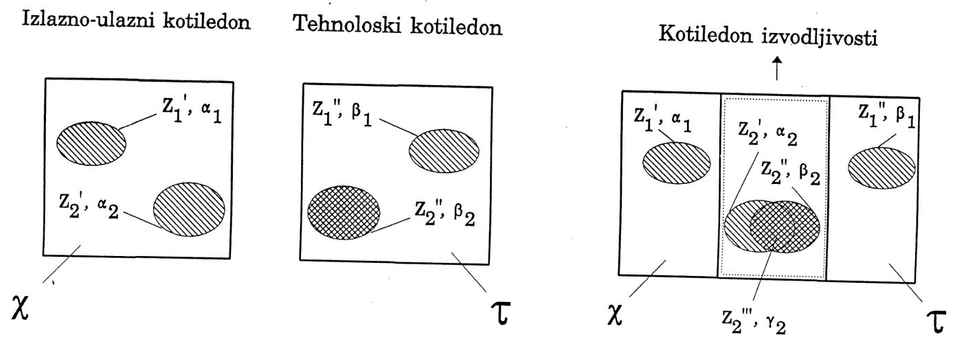
2. Određivanje čimbenika koji utječu na odabir sustava i njegovu pouzdanost
χ - izlazno - ulazna specifikacija
τ- tehnologija
α - ocjena dobrote različitih rješenja za ulazno - izlaznu specifikaciju
β - ocjena dobrote različitih rješenja za tehnologiju
γ - ocjena dobrote za izvedivost
Z - oznaka sustava

Slide 49
2. Određivanje čimbenika koji utječu na odabir sustava i njegovu pouzdanost
Izlazno - ulazni kotiledon
To je skup veličina na kojima se procjenjuje ‘dobrota’ sustava Z koji ima svoju ulaznu i izlaznu specifikaciju. Ta ‘dobrota’ sadrži kvalitetu koju treba procijeniti. Izlazno - ulaznom specifikacijom χ definira se skup konceptualnih sustava koji tu specifikaciju zadovoljavaju. Za sustave koji zadovoljavaju χ potrebno je utvrditi ulazno – izlazno rangiranje dobrote sustava. Te "koristi" iskazuju se veličinama:
• Kvaliteta,
• Kvantiteta,
• Preciznost,
• Pravodobnost,
• Ukupni prihod,
• Učinak,
• Zadovoljstvo korisnika,
• Zahtjevi potencijalnih korisnika koji se ne mogu zadovoljiti itd.

Slide 50
2. Određivanje čimbenika koji utječu na odabir sustava i njegovu pouzdanost
Tehnološki kotiledon
      Tehnologijom τ definira se skup hipotetičnih sustava koji u toj tehnologiji postoje. Za sustave koji zadovoljavaju τ potrebno je utvrditi tehnološko rangiranje dobrote sustava. Ti "troškovi" iskazuju se veličinama:
      • Troškovi kapitala,
      • Troškovi poslovanja,
      • Troškovi životnog ciklusa,
      • Proizvodljivost,
      • Pouzdanost,
      • Održivost,
      • Dostupnost,
      • Sposobnost,
      • Modularnost,
      • Fleksibilnost,
      • Moral osoblja,
      • Privrženost osoblja sustavu,
      • Produktivnost itd.

Slide 51
2. Određivanje čimbenika koji utječu na odabir sustava i njegovu pouzdanost
Kotiledon izvodljivosti
Presjekom ulazno - izlaznog i tehnološkog kotiledona nastaje kotiledon izvodljivosti. Obuhvaća sve sustave koji zadovoljavaju istodobno ulazno - izlaznu specifikaciju χ i tehnologiju τ. Uzimanjem u obzir mjera ‘dobrote’ i rangiranja sustava po tim mjerama s gledišta ulazno - izlazne specifikacije i s gledišta tehnologije dobivaju se nove mjere ‘dobrote’ i novo rangiranje sustava po tim mjerama s gledišta izvodljivosti. Taj odnos „korist"/„troškovi" iskazuje se veličinama;
• Izlazno - ulazna mjera dobrote,
• Tehnološka mjera dobrote,
• Dobitak,
• Ostvarenje/troškovi,
• Kvaliteta/pouzdanost,
• Troškovi/efektivnost itd.

Slide 52
3. Obrasci za definiranje sustava
Jezični format za definiranje sustava
1. Odrediti ime (naziv) sustava – može biti proizvoljno.
2. Odrediti vremensku skalu sustava – općenito, potrebno je navesti ponešto o vremenskoj skali sustava koji se definira. Tijek vremena sustava između t i t+1 je proizvoljan te ovisi o sustavu koji se modelira. Na primjer, ukoliko se modelira brodski sustav (npr. hidraulični sustav brodskog kormila), vremenski tijek između t i t+1 može biti jedno putovanje.
3. Odrediti, opisati ili brojčano izraziti sva moguća stanja sustava – iako većina sustava nema veliki broj ulaza, obično imaju određeni broj vrsta ulaza. Pri definiranju ulaza za modele sustava, može biti potrebno navesti ponešto o funkcijama ulaza kao i njihovim putanjama ili navesti način na koji su ulazi organizirani u vremenu.
4. Odrediti, opisati ili brojčano izraziti sve moguće ulaze u sustav (popisati i odrediti ‘ulazna vrata’ ako su odgovarajuća i navesti obilježja ulaznih putanja ako je potrebno). Ovisno o sustavu, opis svih mogućih ulaza u sustav može biti u obliku kraćeg popisa.
5. Odrediti prijelazne funkcije stanja (pokazati kako je stanje sustava u bilo kojem budućem vremenu određeno sadašnjim stanjem sustava i ulazima u sustav od sadašnjeg do budućeg vremena).
6. Odrediti izlaz, ako je odgovarajući (za svako moguće stanje sustava utvrditi ili specificirati izlaz koji će se opaziti ili primiti od sustava ako je sustav u tom stanju). Za svaki dani sustav, malena je mogućnost da on ima samo jedan izlaz. Izlaz iz sustava je funkcija stanja sustava. Svako stanje sustava mora sadržati sve informacije potrebne za izvršenje željenog izlaza iz sustava.

Slide 53
3. Obrasci za definiranje sustava
Primjer
Ime sustava: „Hidraulični sustav brodskog kormila”
Vremenska skala sustava: trajanje jednog putovanja broda
Moguća stanja sustava:
  plovidba
  manevriranje
  luka
  sidrište
  dokovanje (održavanje)

Slide 54
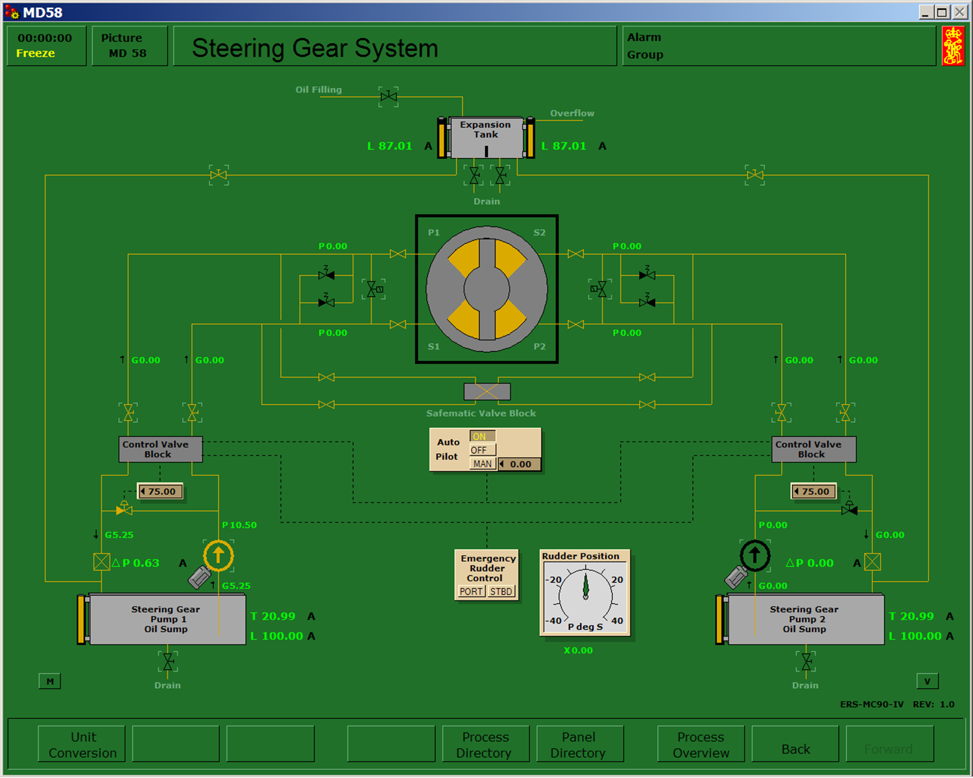
3. Obrasci za definiranje sustava
Hidraulični sustav brodskog kormila

Slide 55
3. Obrasci za definiranje sustava
Plovidba
Plovidba je stanje kada je u radu pogonski (porivni) stroj tzv. glavni motor sa stalnim brojem okretaja koji odgovara zahtijevanoj brzini broda uz uporabu teškog dizelskog goriva. Osim toga u radu su: kormilarski uređaj (s jednom dobavnom pumpom u radu, a drugom u pričuvi), osovinski generator, pumpe za dobavu goriva glavnom motoru, pumpe za podmazivanje glavnog motora, glavne pumpe morske i slatke rashladne vode, kompresor zraka, napojna pumpa utilizatora i utilizator, separatori ulja i goriva, ventilatori za dobavu zraka u strojarnicu. Pored toga u radu su i uređaji koji nisu bitni za nesmetani pogon broda: pumpe pitke i sanitarne vode, uređaj za obradu sanitarnih otpadnih voda, uređaj za obradu zauljenih otpadnih voda (kaljuža), uređaj za klimatizaciju ili grijanje, ventilatori dobavnog zraka za prostorije posade, evaporator pitke vode, hladnjaci hrane za posadu, uređaji za otkrivanje požara.

Slide 56
3. Obrasci za definiranje sustava
Manevriranje
Manevriranje prikazuje stanje kada se glavni motor naizmjenično upućuje i zaustavlja za vožnju naprijed (ili natrag) ili je u radu s promjenjivim brojem okretaja (tzv. manevarski broj okretaja koji iznosi maksimalno 75 – 80 % nominalnog broja okretaja). Osovinski generator je isključen, a električna energija se dobiva iz dva dizelska generatora. U stanju manevriranja, obje dobavne pumpe ulja za kormilarski uređaj moraju biti u pogonu. U radu su i dva kompresora zraka, kotao ložen teškim dizelskim gorivom i separator dizelskog goriva. Evaporator pitke vode je isključen, a separator teškog dizelskog goriva zaustavljen.

Slide 57
3. Obrasci za definiranje sustava
Luka
Luka je stanje kad je uspostavljen lučki pogon, što znači da su u radu samo neophodni strojevi i uređaji koji su dostatni za održavanje broda funkcionalnim, ali nije sposoban za manevriranje. Zaustavljene su pumpe: za podmazivanje i dobavu goriva glavnom motoru, glavne pumpe morske i slatke rashladne vode. U radu su pomoćne pumpe morske i slatke rashladne vode (tzv. pumpe lučkog pogona), a glavni motor se grije. Ukoliko se ne koriste brodske dizalice u radu je samo jedan dizelski generator, a isključen je i jedan kompresor zraka. Uređaj za obradu zauljenih (kaljužnih) voda je isključen, a u radu je loživi kotao. Obje hidraulične pumpe kormila su isključene.

Slide 58
3. Obrasci za definiranje sustava
Sidrište
Sidrište je stanje kada je zaustavljen glavni motor. Kod sustava kormila, njegova konfiguracija rada jednaka je kao i u stanju plovidbe. Jedna pumpa je u radu, dok je druga u pričuvi.
Dokovanje - održavanje
Dokovanje - održavanje je stanje kada je brodski pogon izvan funkcije, budući da nema vlastitog izvora energije koji je za takve prilike doveden s kopna. U radu su samo oni uređaji koji su dostatni za održavanje pristojnog života posade broda (npr. opskrba vodom za piće i pranje, ventilacija strojarnice, hladnjaci hrane, klimatizacija ili grijanje prostorija). Na strojevima i uređajima vrše se pregledi i popravci prema planu održavanja.

Slide 59
3. Obrasci za definiranje sustava
Ulazi u sustav
Zakonodavstvo - Informacije klasifikacijskih zavoda (Registra) u svezi klase stroja. Informacije i obveze prema MARPOL 73/78 konvenciji, SOLAS konvenciji, STCW konvenciji te zakoni nacionalne i državne uprave. Ulaz u sustav preko zapovjednika broda.
"Brod" - Informacije o potrebnim energentima. Ulaz preko posade stroja. (Uprava brodarskog poduzeća - Nalog za odlazak: u luku, na sidrište, u dok, za isplovljenje. Nalozi za ukrcaj ulja.)
Klimatski uvjeti – informacije o stanju mora, temperaturi mora i temperaturi zraka. Ulaz u sustav preko potpore pogonu broda

Slide 60
3. Obrasci za definiranje sustava
Prijelazne funkcije stanja
Iz stanja plovidbe u stanje manevriranja (I1) – nakon informacije iz okoline sustava po nalogu zapovjednika broda da pogon mora bit spreman za obavljanje manevra u roku od jednog sata radi dolaska ispred luke. U tom vremenu posada obavlja određene radnje: pogon glavnog motora prebacuje s teškog na dizelsko gorivo, isključuje osovinski generator i uključuju dizelske generatore na glavnu naponsku mrežu, vrši potpalu loživog kotla, uključuje trošila (bočne potisnike, vitla,…), smanjuje broj okretaja na manevarski, …
U sustavu kormila upućuje se i pričuvna pumpa (rade obje pumpe).

Slide 61
3. Obrasci za definiranje sustava
Prijelazne funkcije stanja
Iz stanja manevriranja u stanje plovidbe (I2) – nakon što zapovjednik broda dobije informaciju o poziciji broda, izdaje nalog posadi stroja „svom snagom naprijed”. Posada stroja mora izvršiti: postupno prebacivanje goriva s dizelskog na teško gorivo i povećanje broja okretaja glavnog motora do nominalnog broj okretaja, isključuje loživi kotao i uključuje utilizator, uključuje osovinski generator, a zaustavlja dizelske generatore.
U sustavu kormila isključuje se pričuvna pumpa (radi samo jedna pumpa).

Slide 62
3. Obrasci za definiranje sustava
Prijelazne funkcije stanja
Iz stanja manevriranja u stanje luka (I3) – nakon primljene informacije da je brod privezan, zapovjednik broda izvješćuje posadu stroja da je „svršeno sa strojem” što podrazumijeva uspostavu lučkog pogona. U sustavu kormila isključuju se obje pumpe ulja.
Iz stanja luka u stanje manevriranja (I4) – po primljenoj informaciji o odlasku broda, zapovjednik broda zapovijeda da se pripremi pogon broda za manevriranje. To znači uputiti i uključiti sve potrebne strojeve i uređaje za nesmetano upućivanje glavnog motora i promjenjivi režim rada motora. U sustavu kormila upućuju se obje pumpe ulja.

Slide 63
3. Obrasci za definiranje sustava
Prijelazne funkcije stanja
Iz stanja manevriranja u stanje sidrište (I5) – nakon primljene informacije da je brod usidren zapovjednik broda zapovijeda "svršeno sa strojem". Posada stroja isključuje glavnu rashladnu pumpu mora, uključuje pomoćnu pumpu, a glavni motor je zaustavljen. Za sustav kormila to znači zaustavljanje jedne pumpe ulja kormilarskog sustava i stavljanje iste u pričuvu.
Iz stanja sidrište u stanje manevriranja (I6) – po primljenoj informaciji iz okoline sustava glede odlaska broda sa sidrišta, zapovjednik broda nalaže „pozor u stroju”. Posada izvršava propuhivanje, zatvara indikatorske pipce, prebacuje komande na most,… U sustavu kormila ponovno se upućuje pričuvna pumpa (dvije pumpe u radu).

Slide 64
3. Obrasci za definiranje sustava
Prijelazne funkcije stanja
Iz stanja manevriranja u stanje dokovanje (I7) – prema nalogu uprave brodarskog poduzeća brod ulazi manevriranjem u dok, a zapovjednik broda izdaje nalog da se zaustave svi strojevi i isključe svi uređaji (uključujući i pumpe ulja za kormilo)
Iz stanja dokovanje u stanje manevriranja (I8) – po obavljenim radovima u doku zapovjednik nalaže da se pripremi brodski pogon za obavljanje manevriranja. Posada stroja isključuje dovod električne energije s kopna, te upućuje i uključuje na glavnu naponsku mrežu vlastite dizelske generatore i ostale uređaje. U sustavu kormila upućuju se obje pumpe ulja.

Slide 65
3. Obrasci za definiranje sustava
Izlazi iz stanja (sustav kormila)
Izlaz iz stanja plovidba - jedna pumpa kormilarskog sustava u radu, druga u pričuvi.
Izlaz iz stanja manevriranje - obje pumpe kormilarskog uređaja u radu.
Izlaz iz stanja luka - obje pumpe zaustavljene, uspostavljen lučki pogon.
Izlaz iz stanja sidrište - jedna pumpa kormilarskog sustava u radu, druga u pričuvi (stanje kao u plovidbi)
Izlaz iz stanja dokovanje - svi strojevi i uređaji zaustavljeni i isključeni, dovod električne energije s kopna.

Slide 66
3. Obrasci za definiranje sustava
Vanjske veličine (sustav kormila)
Posada stroja
Izlazne veličine: uključuje/isključuje glavne pumpe, postavlja položaj razvodnog ventila, vrši izbor između ručnog ili automatskog rada pumpi, podnosi izvješće upravitelju stroja i upisuje podatke u knjigu o uljima (vrši narudžbu).
Ulazne veličine: prima naredbe od upravitelja stroja, prima parametre stanja elemenata sustava.
Upravitelj stroja
Izlazne veličine: daje naloge posadi stroja, podnosi izvješća van sustava. Ulazne veličine: prima veličine iz okoline za brzinu i za stanja: plovidba, sidrenje, luka i dokovanje, te prima informacije o stanju kormila (otklon, parametri sustava).

Slide 67
3. Obrasci za definiranje sustava
Kontrolni pult
Izlazne veličine: alarmi kontroliranih veličina, parametri stanja (tlak, temperatura, razine u spremnicima, …), prosljeđuje komande za upućivanje pojedinih pumpi ovisno o stanju u kojem se brod nalazi.
Ulazne veličine: prima komandu od posade za odabir režima rada pumpi, prima podatke o važnim parametrima pojedinih elemenata (temperature, tlakovi, razine, položaj ventila)
Kormilo uređaj
Izlazna veličina: podaci o radnim parametrima (otklon).
Ulazna veličina: prima komandu sa zapovjedničkog mosta o potrebnoj vrijednosti otklona.

Slide 68
3. Obrasci za definiranje sustava
Glavne pumpe
Izlazna veličina: podatak o tlaku na tlačnoj strani pumpe.
Ulazne velične: posada upućuje/zaustavlja pumpe, glavni kontrolni pult vrši se izbor između ručnog i automatskog režima rada pumpi.
Razvodni ventil
Izlazna veličina: povratna informacija o njegovom položaju.
Ekspanzijski tank
Izlazna veličina: povratna informacija o razini ulja u tanku.
Skladišni tank
Izlazna veličina: povratna informacija o razini ulja u tankovima.

Slide 69
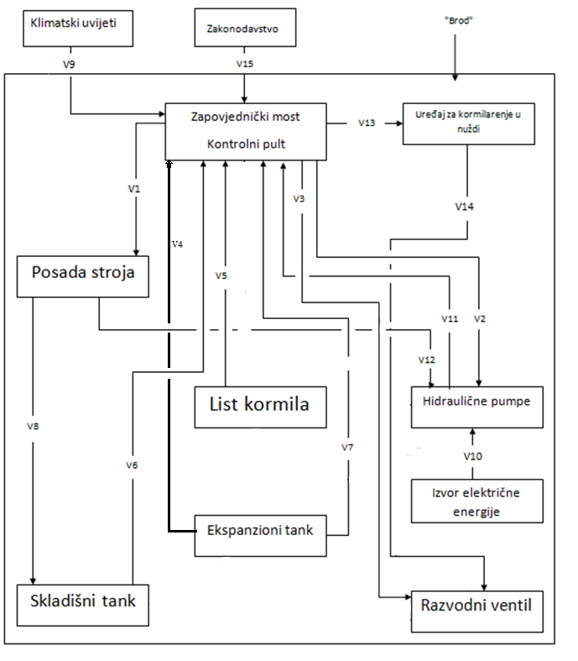
3. Obrasci za definiranje sustava
UC struktura sustava kormila
Informacijske i podatkovne interakcije:
V1 - Zapovjednik broda najavljuje posadi stroja manevar
V2 - Sa zapovjedničkog mosta upućuje se druga hidraulična pumpa kormila
V3 - S kontrolnog pulta mijenja se položaj razvodnog ventila djelovanjem na
njegov upravljački ventil
V4 - Kontrolni pult zaprima izvještaj o temperaturi u ekspanzijskom tanku
V5 - Zapovjednički most prima vrijednost otklona kormila putem potenciometra
V6 - Kontrolni pult zaprima izvještaj o razini ulja u skladišnom tanku
V7 - Kontrolni pult zaprima izvještaj o razini ulja u ekspanzijskom tanku
V8 - Posada stroja upravlja nadolijevanjem ulja u skladišni tank
V9 - Ovisno u klimatskim uvjetima, mijenja se konfiguracija kormilarskog sustava
(broj pumpi u radu)
V10 - Hidraulična pumpa (pumpa br.2) spojena je na električnu mrežu preko ploče u nuždi
V11 - Kontrolni pult zaprima upozorenje o kvaru u kormilarskom sustavu - visoka temperatura
namotaja elektromotora
V12 - Posada stroja isključuje hidrauličnu pumpu kormilarskog sustava
V13 - Početak kormilarenja u nuždi
V14 - Djelovanje na razvodni ventil pomoću ‘poluga’
V15 - Zapovjednik prima podatke iz okoline sustava (Registar, zakonodavstvo, …)
Ekspanzijski tank

Slide 70
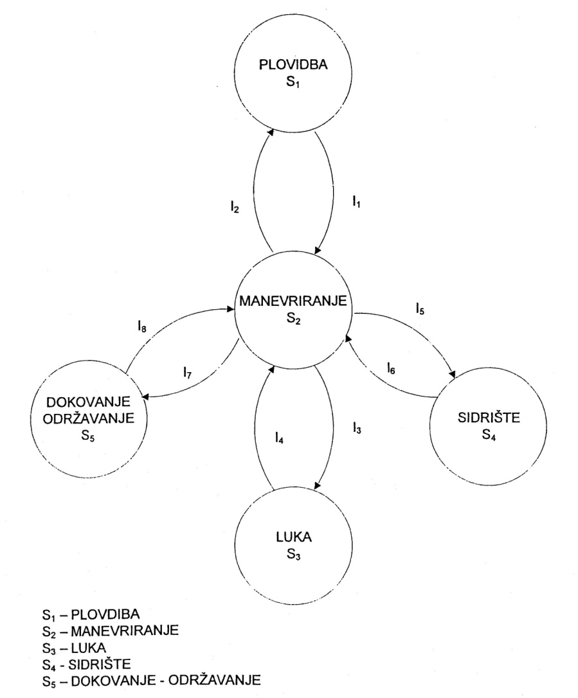
3. Obrasci za definiranje sustava
ST struktura sustava kormila
S1 - Plovidba - stanje određeno veličinama: vrijednost otklona kormila,
električna energija se dobiva od osovinskog generatora, automatizirano
upravljanje postrojenjem. Jedna pumpa kormilarskog uređaja je u pogonu,
druga je u pričuvi.
S2 - Manevriranje - stanje koje je određeno veličinama: obje pumpe
kormilarskog sustava su u pogonu, električna energija se dobiva od dva
dizel generatora.
S3 - Luka - stanje kada je uspostavljen lučki pogon. Zaustavljene su obje pumpe
kormilarskog sustava.
S4 - Sidrište - podrazumijeva stanje kada je uspostavljen pogon na sidrištu.
Jedna pumpa kormila radi dok je druga u pričuvi.
S5 - Dokovanje - stanje kada je gotovo pa cijelo postrojenje broda isključeno,
a električna energija se dobiva s kopna.
Stanje | Prijelaz | Novo stanje
Plovidba, S1 | Po zapovjedi zapovjednika broda „pozor u stroju – priprema“, I1 | Manevriranje, S2
Manevriranje, S2 | Po zapovjedi zapovjednika broda „svom snagom naprijed“, I2 | Plovidba, S1
Manevriranje, S2 | Po zapovjedi zapovjednika broda „svršeno sa strojem – brod privezan“, I3 | Luka, S3
Luka, S3 | Prema naredbi zapovjednika stroja „pozor u stroju“, I4 | Manevriranje, S2
Manevriranje, S2 | Po zapovjedi zapovjednika broda „svršeno sa strojem – brod usidren“, I5 | Sidrište, S4
Sidrište, S4 | Prema naredbi zapovjednika stroja „pozor u stroju“, I6 | Manevriranje, S2
Manevriranje, S2 | Po zapovjedi zapovjednika broda „svršeno sa strojem – brod u doku“, I7 | Dokovanje, S5
Dokovanje, S5 | Prema naredbi zapovjednika stroja „pozor u stroju“, I8 | Manevriranje, S2

Slide 71
3. Obrasci za definiranje sustava
Glavno je obilježje sustava proces kojim se ulazne veličine transformiraju u izlazne.
Dio ulaznih veličina transformira se u korisne izlazne veličine kojima se ostvaruje cilj sustava, a dio se troši na funkcioniranje samoga sustava, tj. transformira se u nekorisne izlazne veličine.
Kako bi sustav mogao ostvarivati postavljene ciljeve, njim se mora upravljati.
Sustav bez upravljanja teži stanju maksimalne entropije koja se tumači kao kvantitativna mjera nereda u sustavu.
Održavanje sustava u željenom stanju, vrši se dodavanjem novih informacija u sustav, čime se smanjuje entropija.
Kao i na ostala područja, opća teorija sustava može se primijeniti i u izučavanju brodskih sustava i upravljanju istih.

Slide 72
4. Metode odabira procesnog sustava sa stanovišta eksploatacije i utroška energije
Trokut parova
Skup veličina ili parametara (kvalitativne veličine ili parametri) koje želimo vrednovati npr.: O1, O2, O3, …, On-1, On.
Svakoj veličini treba dodijeliti brojčanu vrijednost.
Slaže se trokut parova i podcrtava onaj koji je vrjedniji, npr:
O1 O2 O2 O3 O3 O4
O1 O3 O2 O4 ….
O1 O4 …. O3 On
…. O2 On
O1 On
Prebrojiti pojedina podcrtavanja i posložiti redoslijedom od najvišeg do najnižeg čime se vrednuju pojedine kvalitativne veličine.
Nedostatak: ne može se procijeniti ‘razmak’ između veličina (npr. 10 puta vrjednija).

Slide 73
4. Metode odabira procesnog sustava sa stanovišta eksploatacije i utroška energije
Churchman – Ackoff-ova metoda
Primjenjuje se nakon metode ‘trokuta parova’, tj. ako postoje preferencije veličina ili parametara P1, P2, …, Pn, gdje je npr. P1 = n, a Pn = 1.
Postavlja se pitanje: ‘Je li P1 ≥ P2 + P3 + … + Pn ?’
Ako je odgovor DA napiše se cijeli zbroj kao vrijednost.
Ako je odgovor NE slijedi pitanje: ‘Je li P1 ≥ P2 + P3 + … + Pn-1 ?’ i tako do kraja.
Potom se postavlja pitanje: ‘Je li P2 ≥ P3 + P4 + … + Pn ?’
Ako je odgovor DA napiše se cijeli zbroj kao vrijednost.
Ako je odgovor NE slijedi pitanje: ‘Je li P2 ≥ P3 + P4 + … + Pn-1 ?’ i tako do kraja.
Kad su izračunate sve vrijednosti možemo odrediti redoslijed preferencije.
Ove metode olakšavaju manipuliranje s velikim brojem podataka, međutim nisu egzaktne i nakon što se može vrednovati potrebno je i odlučivati.

Slide 74
4. Metode odabira procesnog sustava sa stanovišta eksploatacije i utroška energije
Odlučivanje
Ono može biti: programirano (nastaje na temelju unaprijed poznatih pravila i procedura) i neprogramirano (onda kada se rješavaju novi problemi).
Odlučivanje ide slijedećim tijekom:
Načela odlučivanja u različitim uvjetima:
mora biti jasan razlog za odluku (definiranje kriterija)
postaviti više varijanti odabira
izabrati između varijanti (svladati otpore protivnih interesa – matrica odlučivanja između dva oponenta)
odlukom se moraju ostvariti rezultati.
Definiranje problema
Postaviti ciljeve i definirati ograničenja
Generirati varijantna rješenja
Izabrati varijantu
Provesti odluku
Vrednovati efekte

Slide 75
5. Procesni brodski sustavi - vježbe
Prikaz sustava morske vode prema općoj teoriji sustava (OTS)
Prikaz sustava rashladne vode prema OTS
Prikaz sustava ulja za podmazivanje glavnog motora prema OTS
Prikaz sustava goriva za glavni motor prema OTS
Prikaz sustava zraka za upućivanje prema OTS
Prikaz sustava loživog kotla prema OTS
Prikaz sustava dizelskih, turbinskih i osovinskih generatora na brodu prema OTS
Prikaz elektroenergetskog sustava u strojarnici prema OTS.
Prikaz sustava obrade zauljenih voda prema OTS
Prikaz sustava kaljuže u strojarnici prema OTS
Prikaz sustava separacije goriva prema OTS
Prikaz sustava separacije ulja prema OTS
Prikaz sustava obrade ispušnih plinova prema OTS
Prikaz protupožarnog sustava na brodu prema OTS
Prikaz balastnog sustava na brodu prema OTS.

